Slide 1

Fuentes de información en Derecho
Curso 2024-2025
Notes:
Imatge: https://ddd.uab.cat/record/195249/ CC-BY-SA

Slide 2
Normas y recomendaciones
Por favor, silenciad los micros para una mejor comprensión de las explicaciones del formador
Podéis deshabilitar vuestra cámara si así lo deseáis
No se permite la grabación (vídeo o audio), directamente o indirectamente, total o parcialmente, de la sesión
Podéis preguntar directamente cualquier duda al formador
Durante la sesión se incluirá en el chat el enlace a la encuesta de satisfacción
En unos días recibiréis el enlace a la presentación del curso y el certificado de asistencia

Slide 3
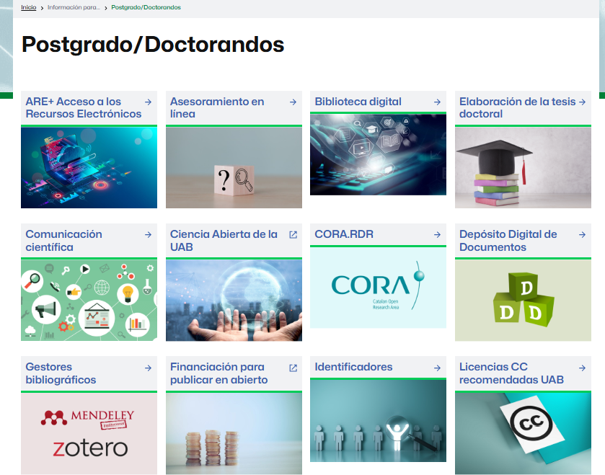
Página web Información para estudiantes de Doctorado
https://www.uab.cat/es/bibliotecas/postgrado-doctorandos

Slide 4
Sumario
. Consideraciones previas a tener en cuenta
. Buscador
. Revistas en papel y electrónicas
. Bases de datos
. Guía temática de Derecho
. Acceso desde fuera de la UAB
. Contacto

Slide 5
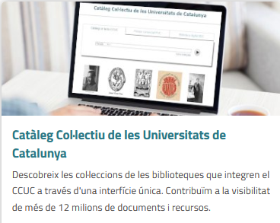
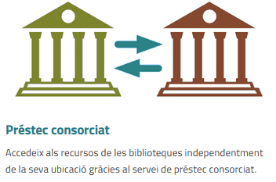
Somos miembros del CSUC (Consorci de Serveis Universitaris de Catalunya)
Objetivo: compartir servicios académicos, científicos, bibliotecarios... Para conseguir mejorar la eficiencia y la eficacia del sistema universitario.
CCUC
PUC

Slide 6


¿Por qué buscar en recursos especializados si tenemos Google?
Acceso: fácil conexión al texto completo suscrito por la biblioteca
Ahorro de tiempo en la selección de la información
Fiabilidad: autoria fácilmente identificable
Calidad en los resultados (documentos especializados, académicos, medibles ...)
Buscar en Google Académico

Slide 7
El plagio y los derechos de autor
... “el plagio es un acto sancionable, ya sea por las autoridades universitarias como por el sistema judicial”
...“sabemos que en la mayoría de casos de plagio en los alumnos, no es fruto de la deshonestidad sino del desconocimiento. Por eso es muy importante tener claras las herramientas para citar correctamente”
Extraído de Alumnat: citar per a evitar el plagi
Ejemplos de plagio (resolved vuestras dudas en la web del Servei de Biblioteques)
Plagio
Copiar el trabajo de un autor sin reconocer la autoría
Cortar y pegar fragmentos de textos de un documento sin reconocer la autoría
Parafrasear las ideas y manifestaciones de otros sin reconocer la autoría
Citar en un texto una idea, una imagen, una fotografía, un documento gráfico, etc. sin reconocer la autoría

Slide 8
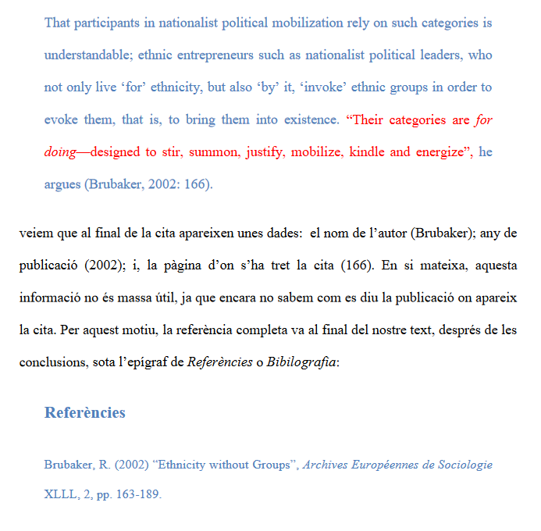
Ejemplo de cita bibliográfica:
El sistema más común en las publicacions académicas es el denominado autor-dato. El texto citado va dentro del trabajo entrecomillado (según el formato) y al final del mismo se ponen los datos bibliográficos del documento al cual nos referimos
Extraído de: https://cv.uab.cat/ajuda/ca/2018/03/16/alumnat-citar-per-a-evitar-el-plagi/

Slide 9
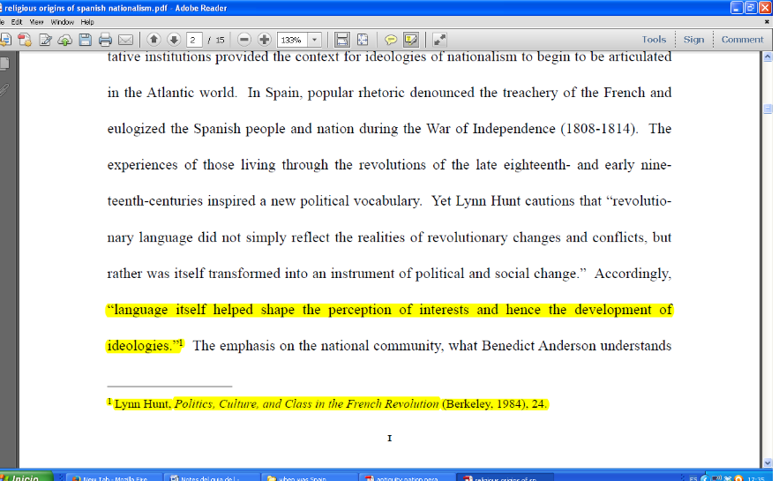
Ejemplo de cita bibliográfica:
Aquí vemos la cita entrecomillada dentro de vuestro trabajo y después aparece un número que hace referencia a una nota, en este caso a pie de página, donde ponemos los datos de la publicación a la cual hacemos referencia.
Extraído de: https://cv.uab.cat/ajuda/ca/2018/03/16/alumnat-citar-per-a-evitar-el-plagi/

Slide 10
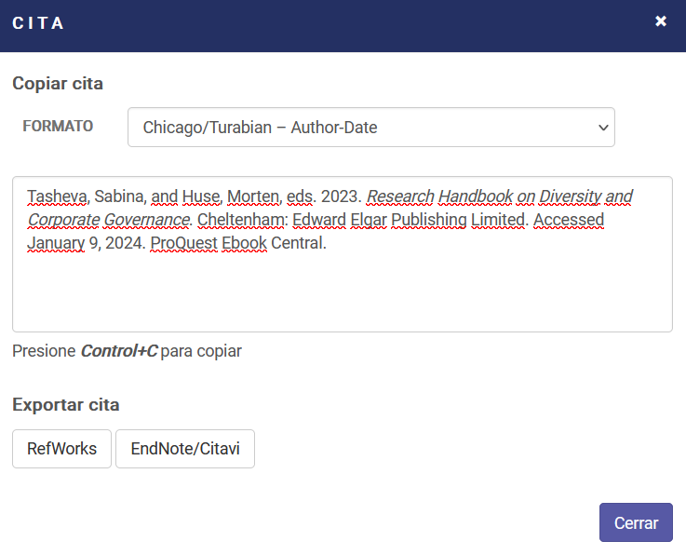
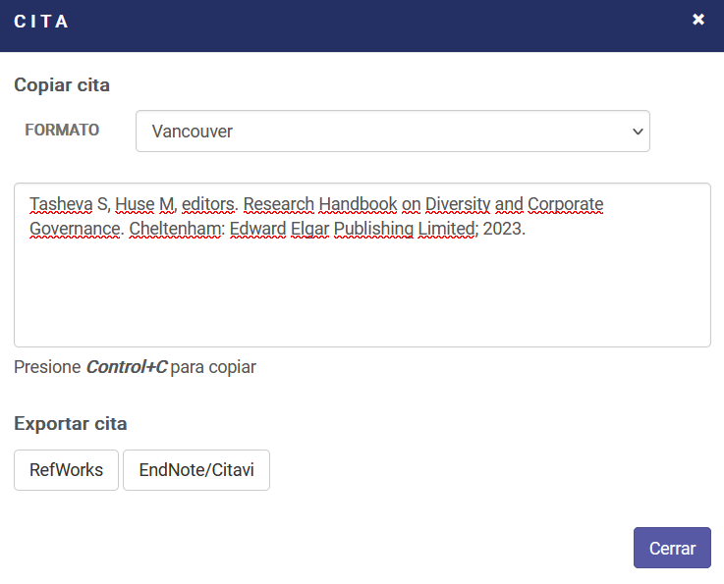
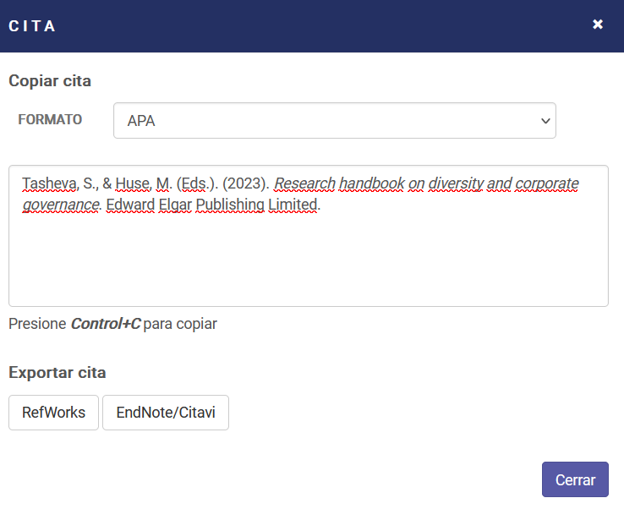
Distintos formatos de bibliografía
Formato APA (American Psychological Association)
Usado más en humanidades y algunas ciencias sociales
Usado en biomedicina, ciencias médicas, veterinaria
Usado en derecho, ciencias de la comunicación, economia y psicología

Slide 11
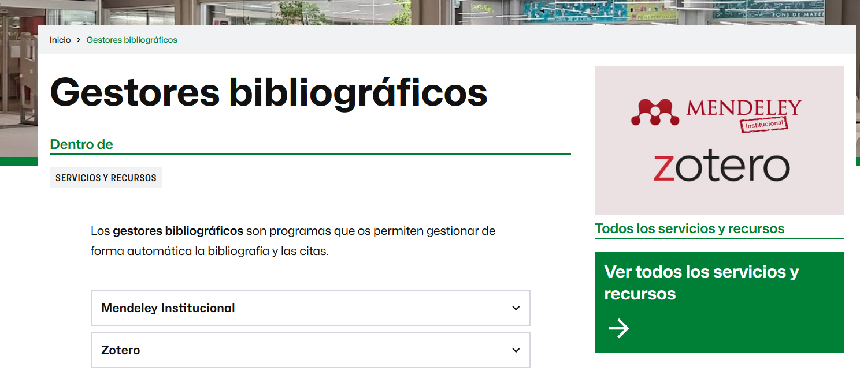
Los gestores bibliográficos
Son programas que nos permiten gestionar de manera automática la bibliografía y las citas bibliográficas (entre otras aplicaciones): https://www.uab.cat/web/que-ofrecemos/cursos-de-formacion-1345733232086.html

Slide 12
La web del Servicio de Bibliotecas
Primera vez en la biblioteca: horarios, préstamo, espacios, el carnet ...
Cómo encontrar la Bibliografía básica de curso
Citar y elaborar bibliografía
Guia temática de Derecho
Cómo encontrar Revistas
Cómo encontrar Bases de datos
Acceso a los recursos electrónicos
Cursos de formación: calendario y cursos a la carta
Asesoramiento online o presencial
...

Slide 13

El Buscador

Slide 14
El Buscador: desde una única pantalla encuentras documentos de la UAB y del resto de entidades del CSUC. Tiene dos funciones:
Encontrar y saber la disponibilidad de:
. Libros y revistas en papel
. Tesis doctorales en papel
. Actas de conferencias, reseñas ...
Actuar como base de datos permitiendo el acceso online al texto completo de los documentos suscritos (online: libros y capítulos de libros, revistas y artículos de revistas, tesis doctorales, bases de datos...) y su posterior gestión.
También permite acceder a las referencias de documentos online a los que no estamos suscritos.

Slide 15
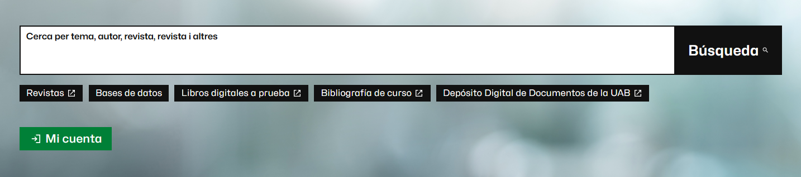
El Buscador
Todos los buscadores y bases de datos te permiten hacer búsquedas simples y búsquedas avanzadas:
https://www.uab.cat/es/bibliotecas

Slide 16
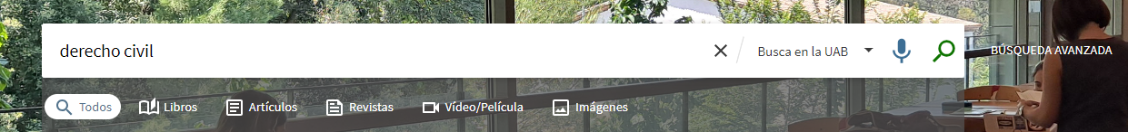
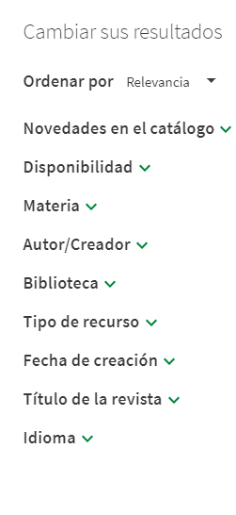
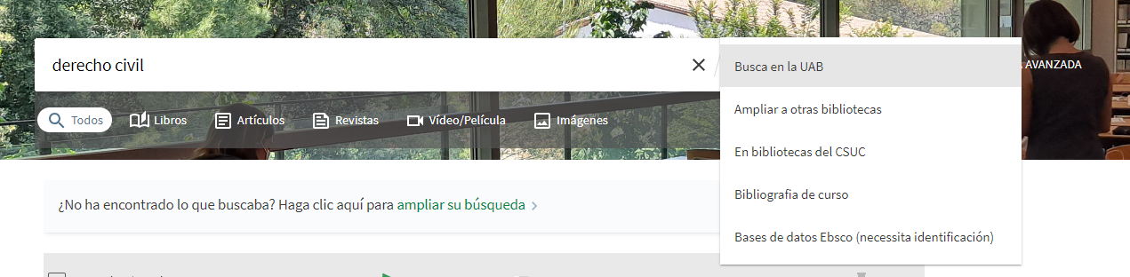
Buscador: ¿qué vemos?
Caja de búsqueda
Colecciones
Resultados de la búsqueda con filtros o facetas

Slide 17
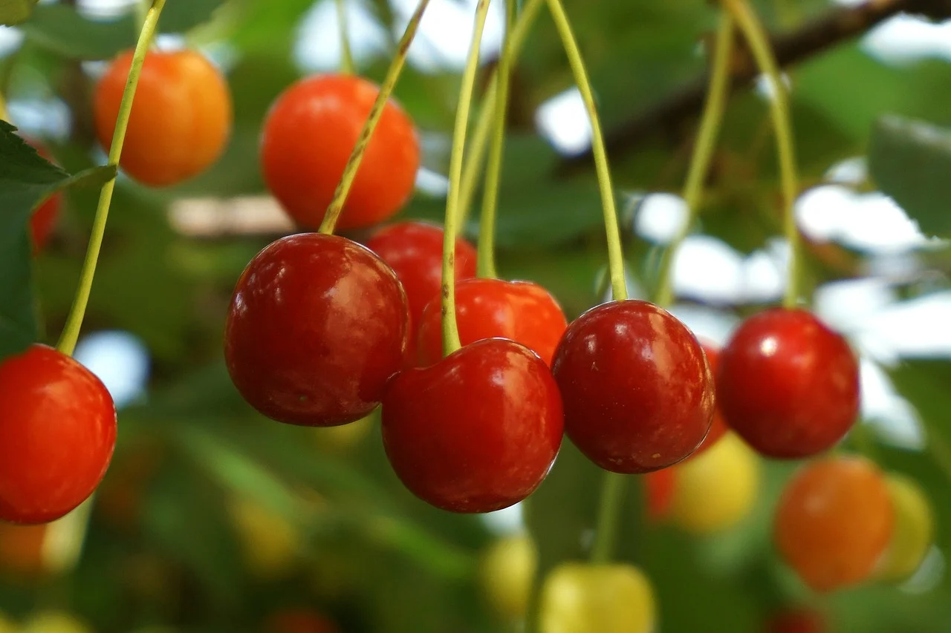

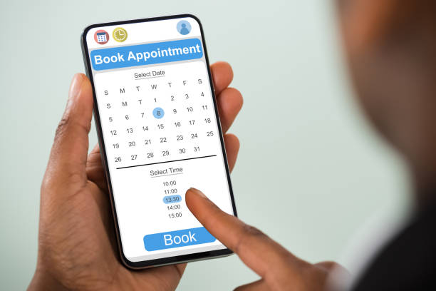

Buscador: otras acciones
Encontrar diferentes versions o ediciones de un mismo documento de forma agrupada
Optimitzar las opciones de gestión de los resultados: guardar búsquedas, recibir novedades, personalizar …
Gestionar les reservas y préstamos de documentos a través de

Slide 18
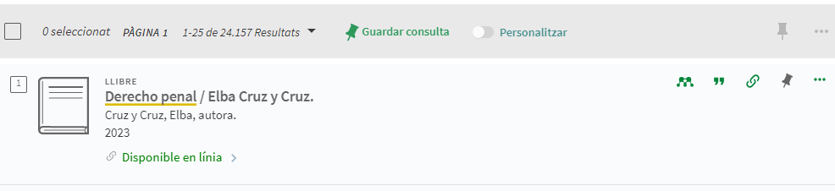
Buscador: guardar consulta y crear alertas
Para ello os tenéis que identificar con vuestro NIU y password y así podréis guardar vuestras consultas, activar las alertas para recibir actualizaciones y otras prestacions. Los avisos os llegarán a vuestro correo electrónico.
1
3
2

Slide 19
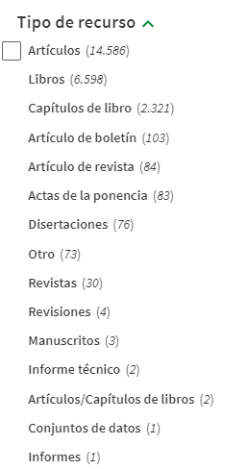
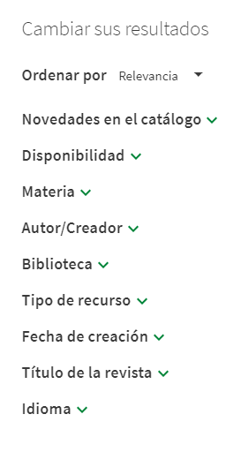
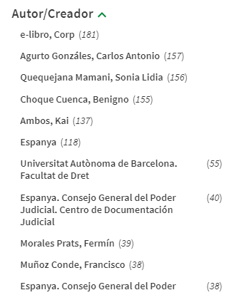
l
Refinar o limitar los resultados
por relevancia
novedades
disponibilidad
materia
por autor
por biblioteca
por tipo de recurso
por colección
por fecha
por titulo de revista
por idioma

Slide 20
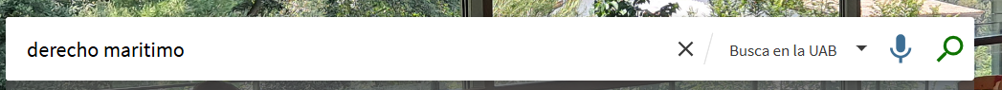
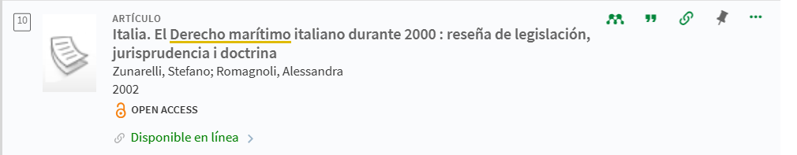
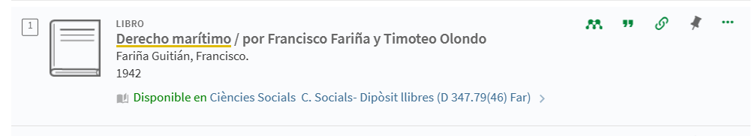
Cómo acceder a un recurso electrónico y cómo acceder a un recurso en papel
Disponible en línea
Disponible en papel

Slide 21
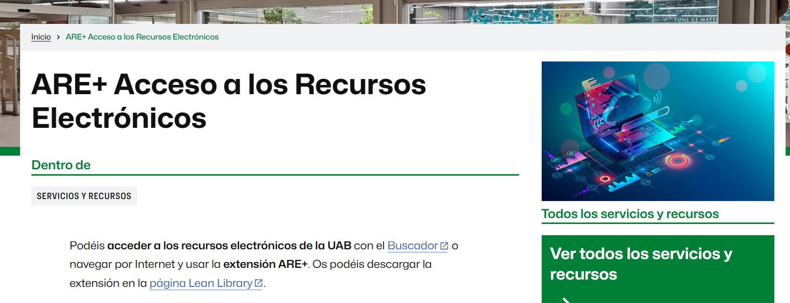
Acceso a los recursos electrónicos de la UAB navegando por internet: ARE +

Slide 22
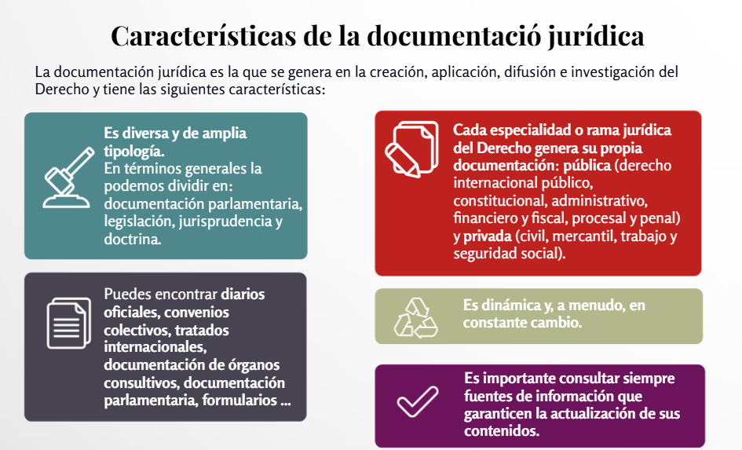

Slide 23
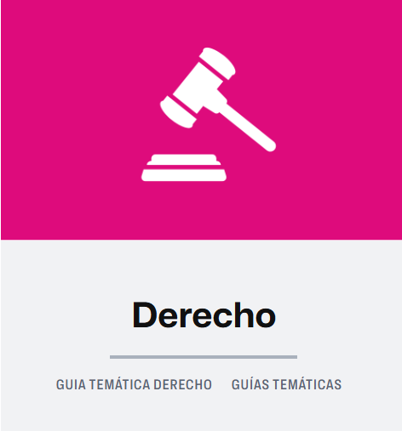
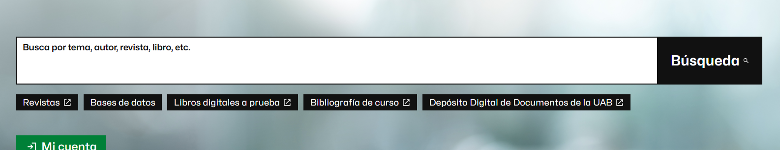
¿Cómo encontrar documentación jurídica en el web del SdB?
En el buscador por título, materias, búsqueda avanzada
Pero lo mas recomendable es consultar nuestra Guia Temática
Las revistas las puedes encontrar por el titulo o el ISSN
Las bases de datos las puedes encontrar en esta pestaña

Slide 24
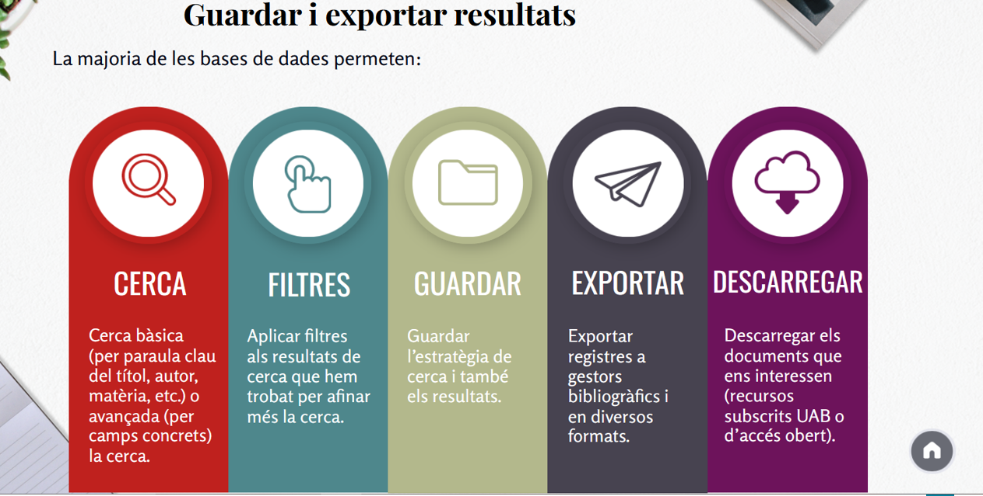

Slide 25

El Trabajo de investigación

Slide 26
La investigación: estrategias para utilizar e identificar palabras clave (key words)
Usar términos significativos, relevantes, que definan bien tu búsqueda
No usar preposiciones, conjunciones, adverbios, pronombres, ni adjetivos, ni acentos ...
Busca sinónimos en un buen diccionario. Te servirá para limitar el tema y para ir perfilando el título
Usa también términos relacionados y/o más amplios y/o más específicos

Slide 27

Estrategia imprescindible: filtrar los resultados
por formato por idioma por ámbito geográfico por ámbito cronológico por la tipologia documental (por ejemplo, sólo libros o sólo artículos de revistas o bases de datos ...) etc.

Slide 28

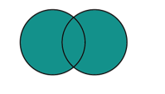

Operadores booleanos y comodines
Operadores booleanos: conectan de forma lógica conceptos o grupos de términos
AND (I,Y,&)
OR (+, O)
NOT (-, AND NOT)
Recupera los documentos que contienen ambos términos
Recupera los documentos que contienen cualquiera de los términos
Recupera los documentos que contienen un término pero excluye los que contienen el otro
Comillas : “historia del derecho en España” (Expresión exacta)
Asterisco : finan*
Truncamiento de la raíz de la palabra : (financial, finanza/s, financiero/s, financera/s, financiamiento/s, financiación/es, financiable/s, finance, finanza, finanzen, finançament/s... ). Otro ejemplo muy útil: wom*n
Existen muchos otros como SAME, FAR, ADJ ... : podeís consultar la Wikipedia

Slide 29
Ejemplo de estrategia
Nuestro tema:
La problemática de los menores no acompañados en España
Identificar las palabras o conceptos más relevantes
Buscar sinónimos y conceptos relacionados
Aplicar los filtros cronológicos y geográficos que sean necesarios
Uso de operadores booleanos, de truncamiento y/o comodines de proximidad

Slide 30

Ejemplo de estatregia
Identificar los conceptos clave i/o significativos:
La problemática de los menores no acompañados en España
Buscar sinónimos y/o palabras equivalentes y/o relacionades en otros idiomes, buscar conceptos más específicos y/o más generales en función de tus intereses.
Concepto 1 | Concepto 2
menores no acompañados/menors no acompanyats/unaccompanied minors | Espanya/España/Spain

Slide 31
Ejemplo de estrategia
Nuestro tema: la problemática de los menores no acompañados en España
AND
Concepto 1 | Concepto 2
menores no acompañados/menors no acompanyats/unaccompanied minors | España/Espanya/Spain
MENA/MNA/UM
OR
Combinamos sinónimos con OR y distintos conceptos con AND:
(menores no acompañados OR menors no acompanyats OR unaccompanied minors OR MENA OR MNA OR UM) AND (españa OR espanya OR spain)
Se podrían añadir otras palabras relacionadas: refugiados, inmigrantes ... o aspectos concretos: aspectos sociales, legales ... o otros geográficos: Canarias, Galicia, México, Estados Unidos etc.

Slide 32
Consejos para replantear la estrategia de búsqueda
Si obtienes demasiados resultados
Añade más conceptos relevantes y combínalos con AND
Si obtienes pocos resultados
Añade sinónimos y combínalos con OR
Utiliza descriptores o palabras clave
Amplia la búsqueda a campos más generales (p.e. Abstract ...) o a todos los campos
Busca en campos específicos (p.e. El titulo)
Utiliza truncamientos
Elimina los truncamientos

Slide 33

Las bases de datos
BASES DE DATOS Conjunto de información descriptiva de documentos (información controlada, sistematizada y almacenada automáticamente)

Slide 34
Algunas características
Proporcionan referencias bibliográficas con datos como autor, título, volumen y/o número de revistas, páginas, abstract, etc.
Permiten el acceso al texto completo si la Universidad tienen suscripción a la publicación
Permiten saber qué se ha publicado sobre un tema
No informan sobre la localización ni informan sobre la disponibilidad

Slide 35
¿Qué contienen las bases de datos jurídicas?
Podemos encontrar:
Legislación y jurisprudencia (historia de la norma, rectificaciones ...)
Formularios, diccionarios jurídicos ...
Doctrina, opiniones de expertos, comentarios ...
Convenios colectivos
Esquemas procesales interactivos (Aranzadi instituciones)
Traducción a diversos idiomas de textos legislativos (Aranzadi y vLex global)
Artículos de revista y bibliografia
Comparativa de sentencias per IA (vLex global)
Etc...
Cada base de dades conté trets característics que la fan més idònia segons les necessitats informaives del moment

Slide 36
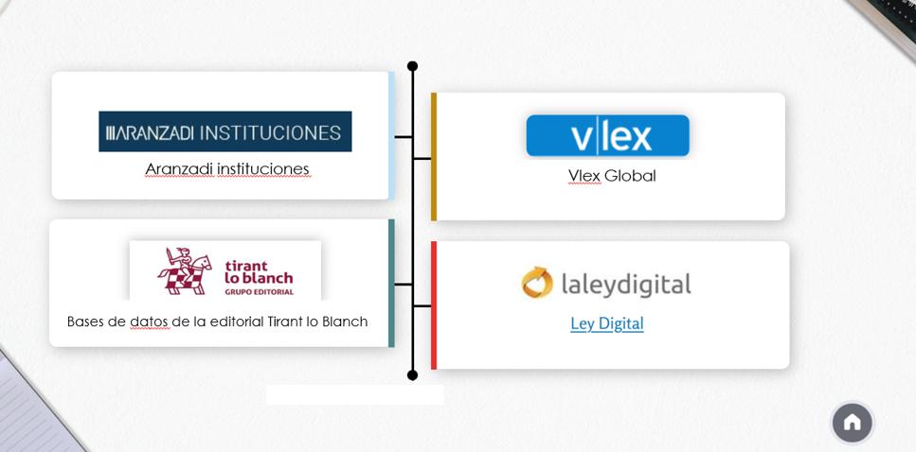
Algunas bases de datos de Derecho

Slide 37
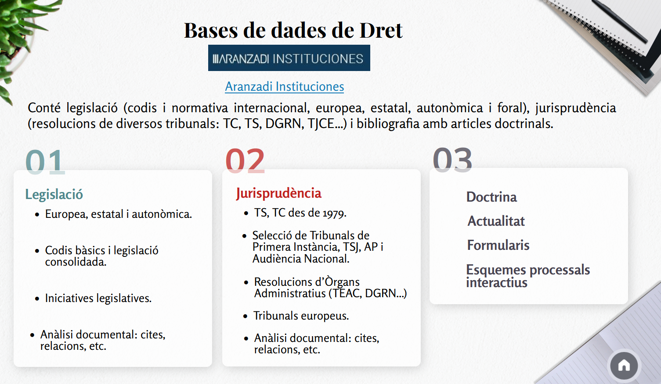
Aranzadi Instituciones

Slide 38
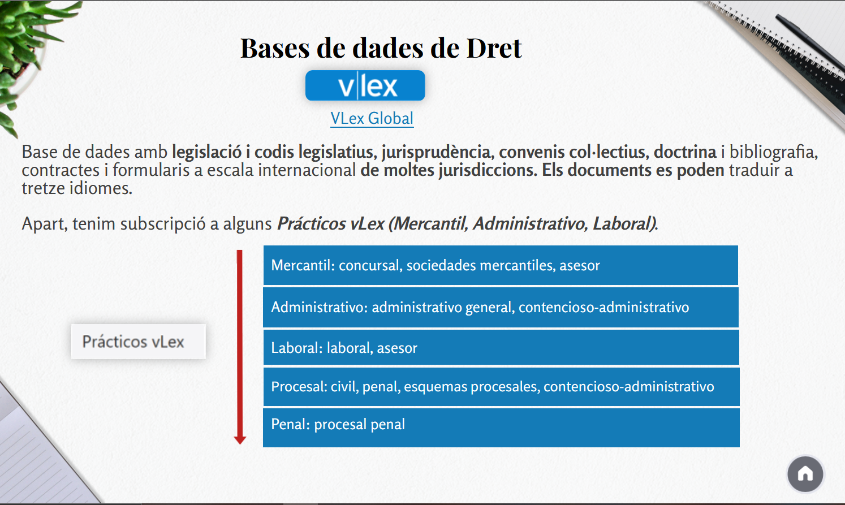
Vlex Gobal

Slide 39
vLex Global
Rasgos característicos
Contiene información jurídica de más de 150 países, especialmente de toda América (del Norte, Centroamérica y Sudamérica), y de Europa (Occidenta y Central)
Vincent: asistente de búsqueda por IA
Permite buscar en 13 idiomas y la traducción automática de los documentos
Acceso a Prácticos: Sociedades Mercantiles, Contencioso-Administrativo, Esquemas Procesales, Laboral y Penal

Slide 40
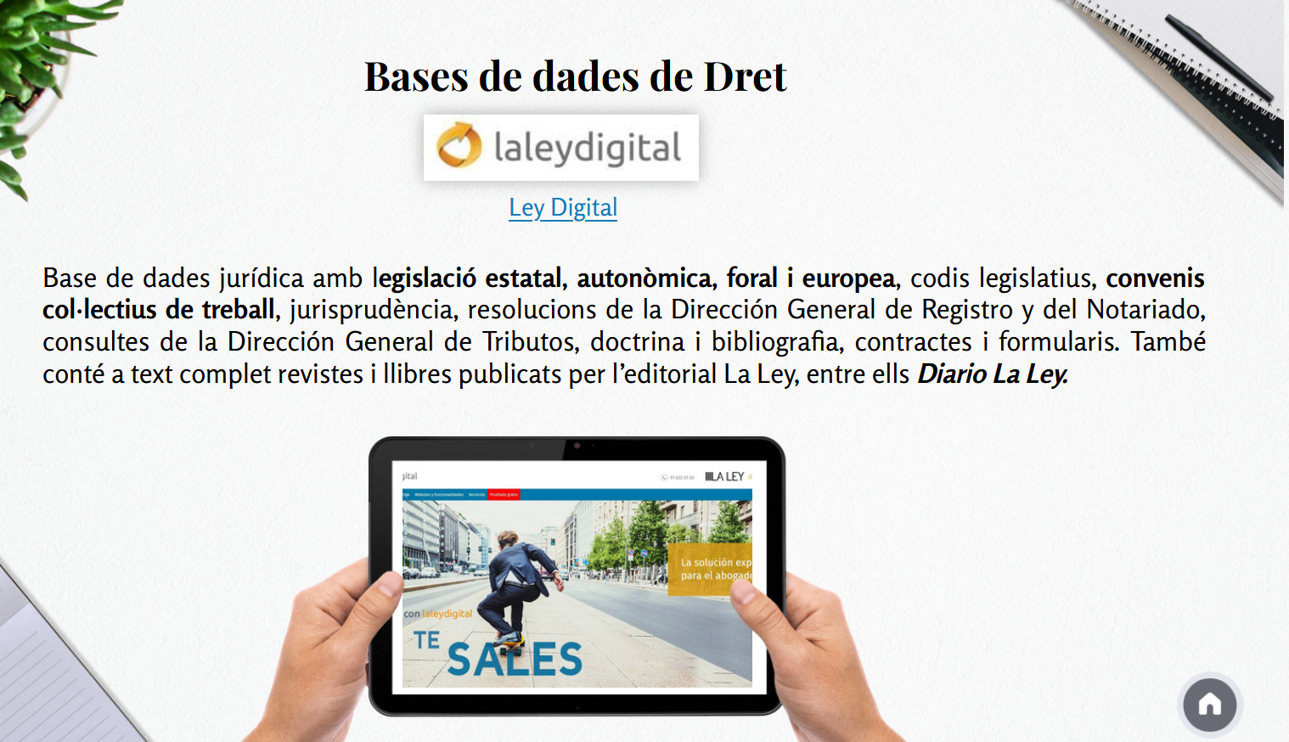
La Ley Digital

Slide 41

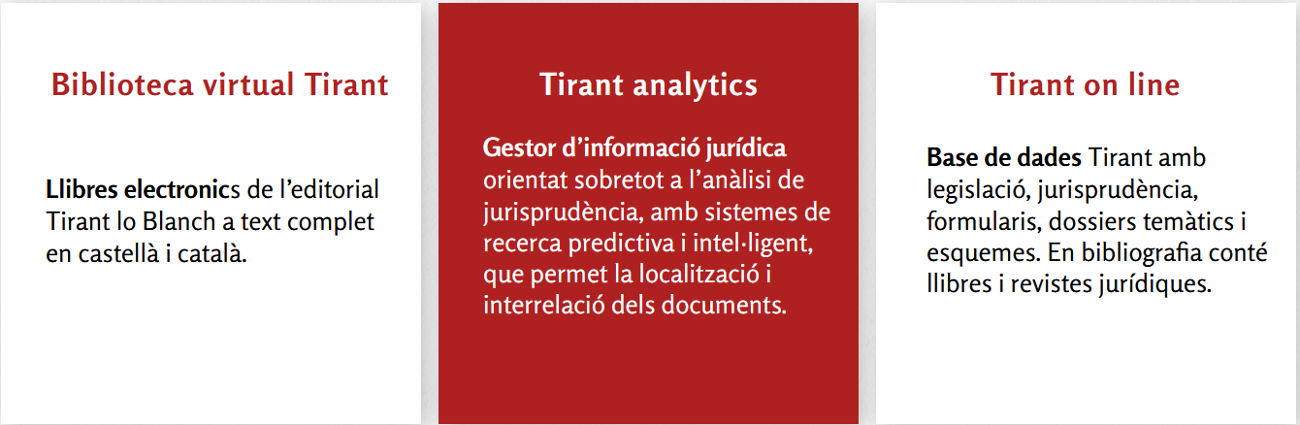
Productos de Tirant lo Blanch
Plataforma de libros digitales
Base de datos
Biblioteca virtual Tirant
Tirant analytics
Tirant Prime

Slide 42
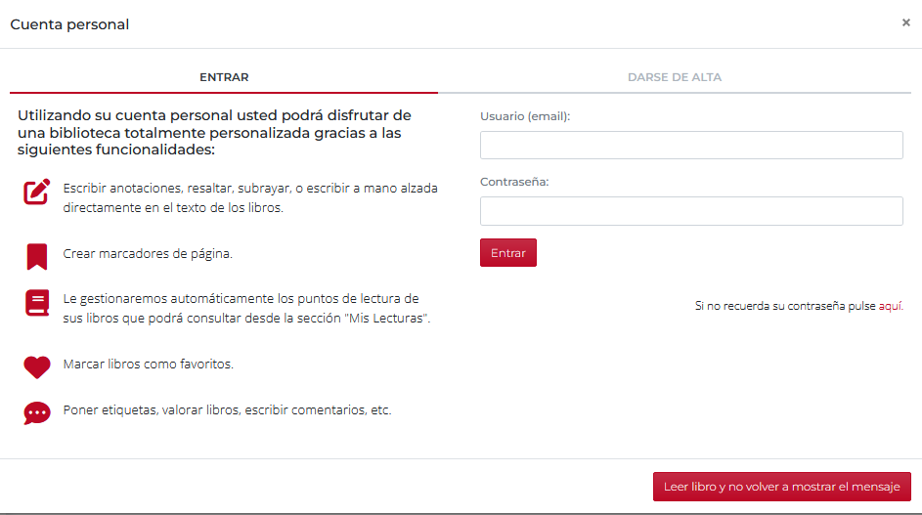
Biblioteca virtual Tirant
Cuando entréis por primera vez en la plataforma os saldrá este mensaje
Leer libro y no volver a mostrar el mensaje

Slide 43

Bases de dades multidisciplinares
Índices CSIC
Scopus
Web of Science
En castellano... producción científica publicada en España desde 1976-2023, básicamente artículos de revistas y una selección de libros, congresos, informes, compilaciones...
Producida por Elsevier, recoge revistas, libros, ponencies y patentes internacionales. Ofrece también indicadores bibliométricos para evaluar la investigación
Contiene literatura científica internacional de calidad: revistas, libros y actas de congresos. Ofrece también indicadores bibliométricos para evaluar la investigación

Slide 44
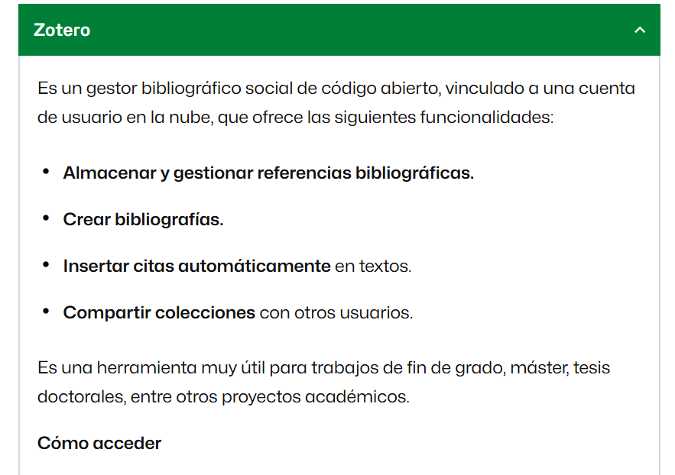
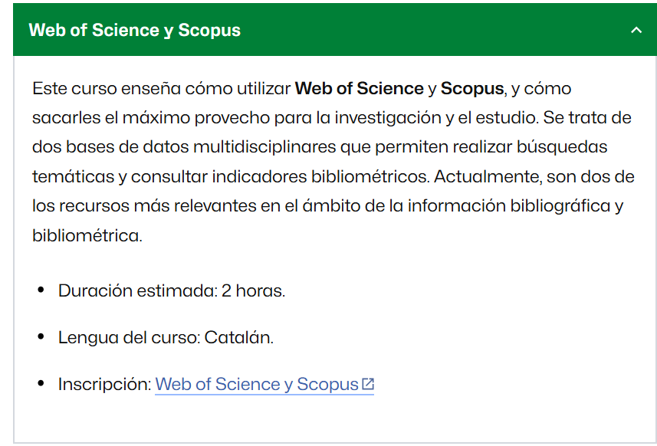
Cursos de autoformación
https://www.uab.cat/ca/biblioteques/cursos-virtuals-autoformacio

Slide 45
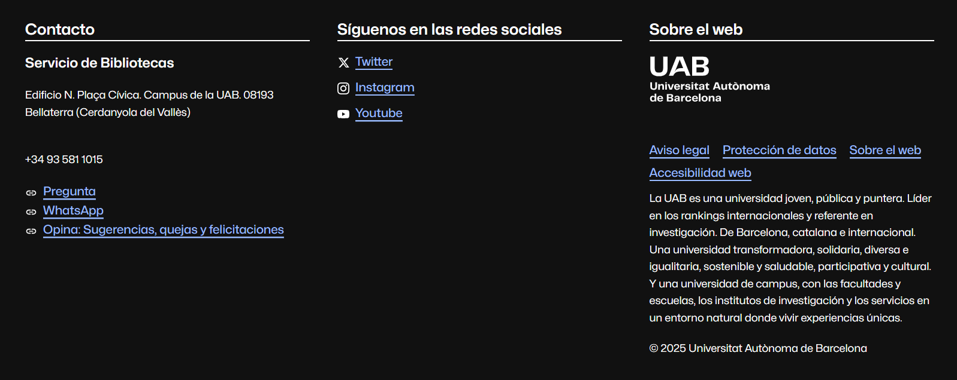
Contacto

Slide 46



¡Gracias!
Bibliotecas UAB

